Slide 1
МОЛЕКУЛЯРНЫЕ МАРКЕРЫ
Лекция 3

Slide 2
Структура гена

Slide 4
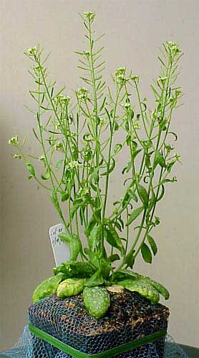
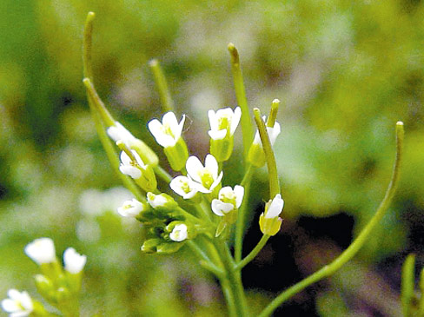
Arabidopsis, или Резуховидка Таля

Slide 5
Классификация по функции генов арабидопсиса
1 – гены роста, деления и синтеза ДНК;
2 – гены синтеза РНК (транскрипция);
3 – гены синтеза и модификации белков;
4 – гены развития, старения и смерти клеток;
5 – гены клеточного метаболизма и энергетического обмена;
6 – гены межклеточного взаимодействия и передачи сигнала;
7 – гены обеспечения прочих клеточных процессов;
8 – гены с неизвестной функцией

Slide 6
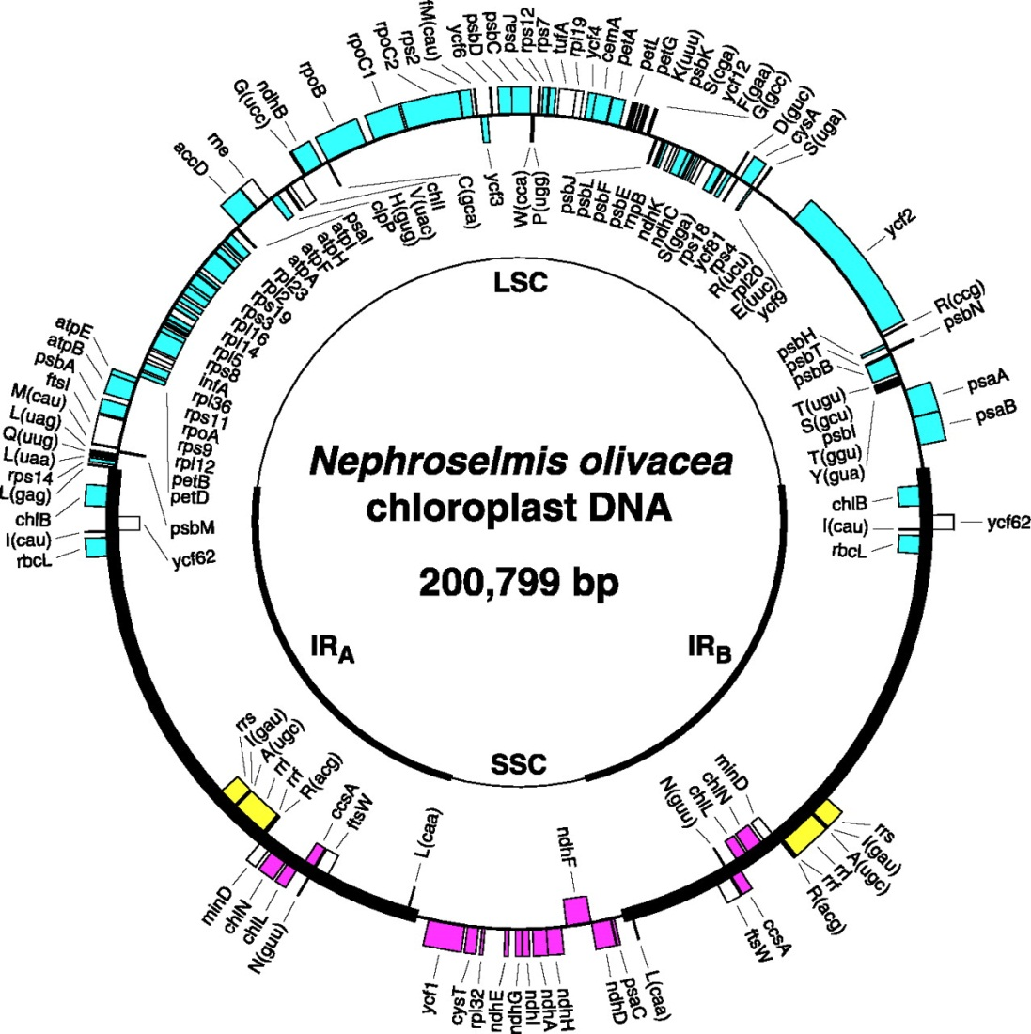

Slide 7
